Slide 1





SISTEMA DE PROTECCIÓN REMOTA DE INFORMACIÓN SENSIBLE
P R O F E S O R : D I E G O G A R C É S
I N T E G R A N T E S :
K A R L A O R T E G A
L U I S J O R Q U E R A A N T O N I A E L I A S
A S I G N A T U R A : C A P S T O N E S E C C I Ó N : 0 0 1 D

Slide 2



EQUIPO DE TRABAJO Y ROLES
Integrante
Rol principal
Responsabilidades
Antonia Elias Olaechea
Líder de Proyecto y Sistemas
Coordinar al equipo, organizar tareas, analizar requerimientos y supervisar la integración de los componentes.
Karla Ortega Muñoz
Desarrollo e Interfaz
Desarrollar el panel web, implementar el dashboard y apoyar en la gestión y visualización de dispositivos y eventos.
Luis Jorquera Ahumada
Desarrollo y Seguridad
Desarrollar el agente Windows, implementar mecanismos de cifrado, respaldos y acciones de protección remota.

Slide 3



EL CASO
Problematica
El proyecto aborda el riesgo de exposición de información sensible almacenada en dispositivos corporativos que pueden ser robados o extraviados.
Propuesta de solución
Se desarrollará un sistema de protección remota orientado a dispositivos Windows 10/11, compuesto por un Agente Cliente instalado en el equipo, un API Backend encargado de la comunicación y las órdenes de seguridad, una base de datos y un Panel Web para la administración de los dispositivos.
La información sensible se protege mediante cifrado y un respaldo continuo en segundo plano hacia un almacenamiento seguro.

Slide 4


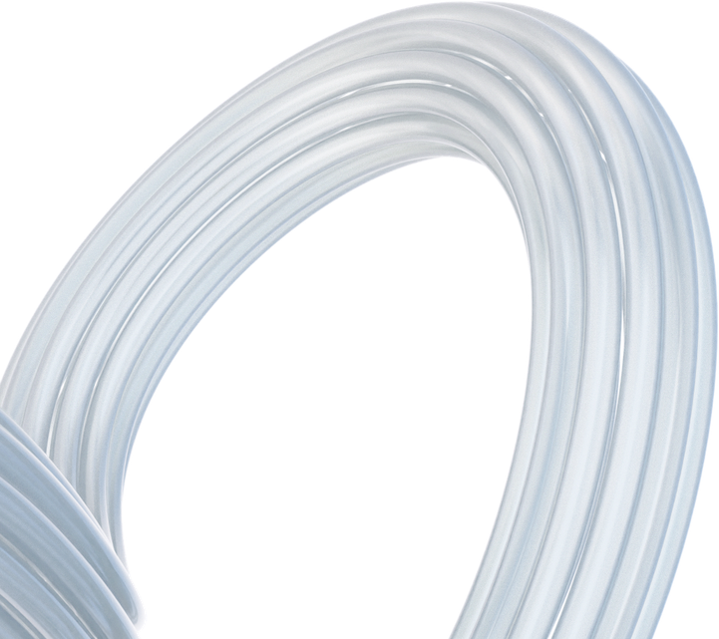

OBJETIVOS
Proteger información sensible mediante mecanismos de cifrado.
Realizar respaldos o sincronización continua de la información hacia un almacenamiento seguro.
Permitir la administración centralizada de los dispositivos corporativos.
Revocar o destruir las claves criptográficas asociadas a los datos protegidos.
Registrar las acciones realizadas mediante una bitácora de auditoría.
Reducir el riesgo de exposición de información ante el robo o extravío de dispositivos.
Facilitar la recuperación de información sin depender del dispositivo después del incidente.
Especifico :
El objetivo principal es proteger la información sensible almacenada en dispositivos corporativos mediante un mecanismo preventivo de respaldo, cifrado y capacidades de respuesta remota ante situaciones de pérdida o robo.
: General

Slide 5



PLAN DE TRABAJO
Hito | Semana | Fase | Descripción
Cierre de documentación y diseño | 4 | Fase 1: Análisis y Diseño | Problema, alcance, User Story Mapping, modelo relacional, diagrama de despliegue y demás documentos
Ambiente de desarrollo listo | 5 - 6 | Fase 2: Desarrollo e Integración | Repositorio, ambiente de desarrollo y esquema de base de datos configurados; inicio de la implementación.
Backend funcional | 9 | Fase 2: Desarrollo e Integración | Módulos de autenticación, gestión de dispositivos, gestión de órdenes remotas, gestor de claves y auditoría
Agente Cliente funcional | 12 | Fase 2: Desarrollo e Integración | Módulo de cifrado, módulo de respaldo y ejecutor de órdenes implementados y probados de forma unitaria.
Sistema integrado | 14 | Fase 2: Desarrollo e Integración | Panel Web, Backend, Agente Cliente y base de datos.
Informe de avance (>50%) | 15 | Cierre Fase 2 | sistema con más del 50% de las funcionalidades completas; entrega del informe de avance con evidencias definidas.
Sistema al 100% | 17 | Fase 3: Pruebas y Cierre | Todas las funcionalidades del sistema implementadas; ejecución completa del plan de pruebas
Informe final y entrega | 18 | Cierre Fase 3 | Documentación de cierre, retrospectiva del proyecto, informe final y presentación/demostración del sistema.

Slide 6




METODOLOGÍA A UTILIZAR
Implementamos la metodología ágil Scrum que organiza el desarrollo en ciclos cortos e iterativos llamados sprints, al final de los cuales se entrega un incremento funcional del producto
¿Por qué?
El proyecto tiene una duración fija y acotada (18 semanas), con tres entregas evaluadas.
La problematica tiene varios componentes independientes que pueden desarrollarse de forma incremental.
Permite adaptarse a dificultades técnicas que surjan.

Slide 7


TECNOLOGÍAS A UTILIZAR
Agente cliente
C# + .NET8
Visual Studio
Base de datos
PostgreSQL
Almacenamiento
MinIO
API Backend
ASP.NET Core
Panel Web
React
Tailwind CSS
Seguridad
OpenSSL
JWT
Let’s Encrypt
Infraestructura
Docker GitHub
Pruebas
xUnit
Postman

Slide 8

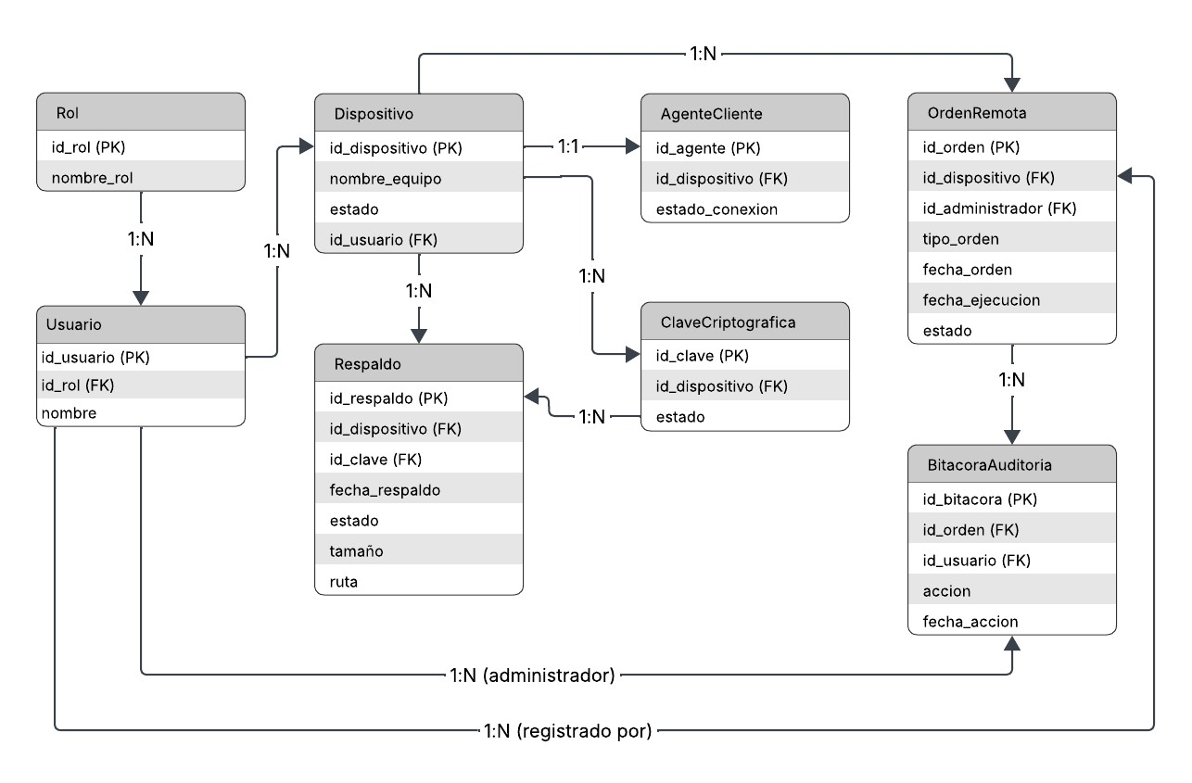
MODELO RELACIONAL

Slide 9
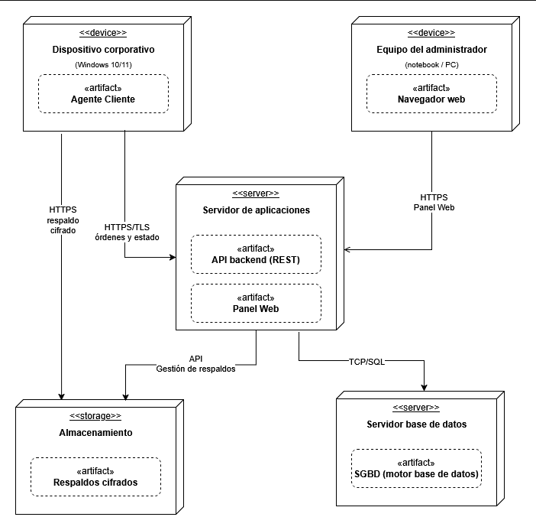

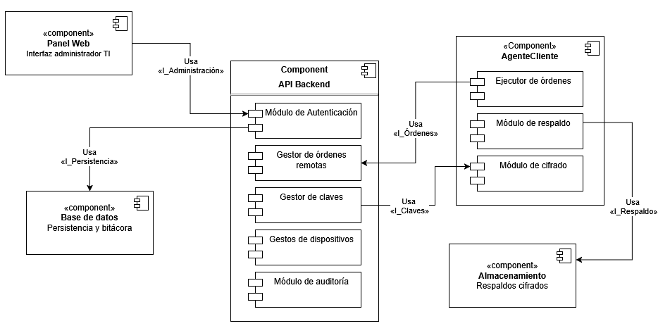

DIAGRAMA DE ARQUITECTURA

Slide 10

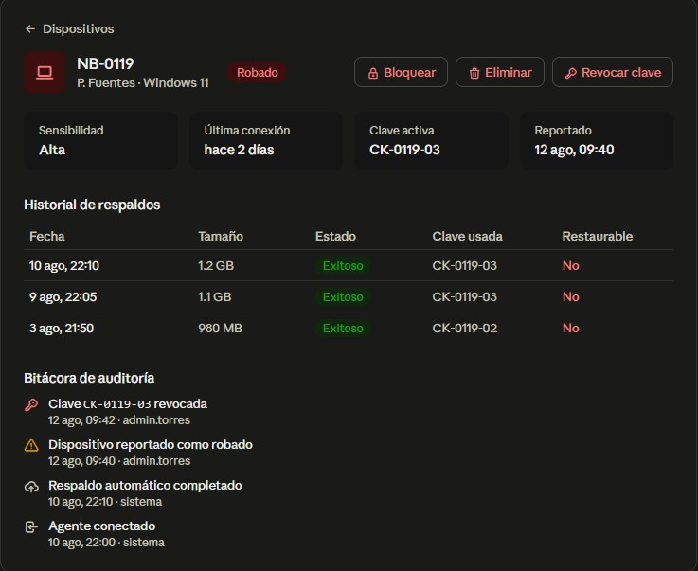
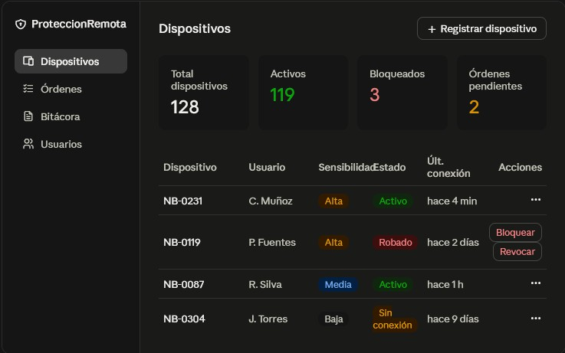


MOCKUPS

Slide 11

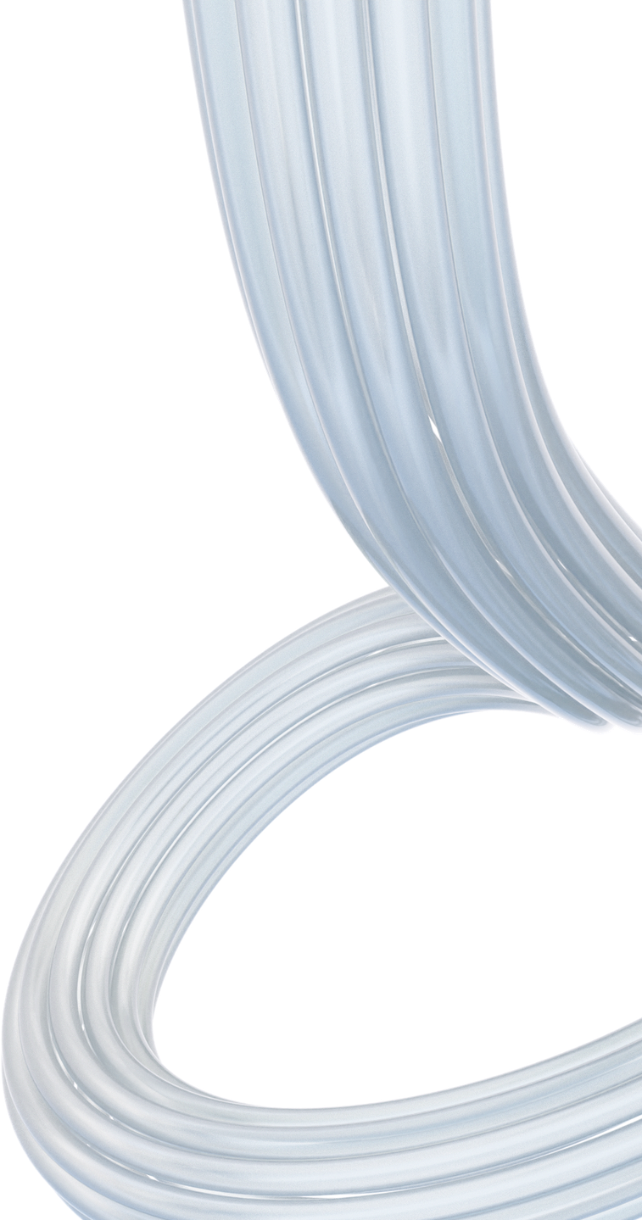

PRÓXIMOS PASOS
Para la segunda fase del proyecto iniciaremos con el Sprint Planning para definir el Sprint Backlog, el cual monitoreamos en el Scrumboard y controlamos con el Burndown Chart.
Realizaremos un Daily Meetings para coordinar los avances diarios y mantener un registro de impedimentos (Impediment Log) para resolver bloqueos rápidamente. Al finalizar cada etapa, ejecutamos la Release Review y la Retrospectiva del proyecto para evaluar los entregables y mejorar la dinámica de trabajo. Con todo este flujo metodológico afianzado, daremos inicio a la Fase 2 enfocándonos directamente en el Desarrollo de la API Backend y la base de datos.

Slide 12


CONCLUSIONES
En conclusión la primera fase del proyecto, logramos estructurar una solución integral para mitigar el riesgo de exposición de información sensible en equipos corporativos Windows 10/11, definiendo la arquitectura del sistema, el modelo relacional y la planificación a 18 semanas. La articulación del equipo entre liderazgo, desarrollo de mockup de interfaz y seguridad del agente, sumada al marco ágil Scrum. Con los diagramas, los mockups y la documentación de diseño completados, quedamos posicionados para iniciar la Fase 2, orientando el desarrollo directo a la API Backend en ASP.NET Core y la base de datos PostgreSQL.

Slide 13



MUCHAS GRACIAS

